Slide 1
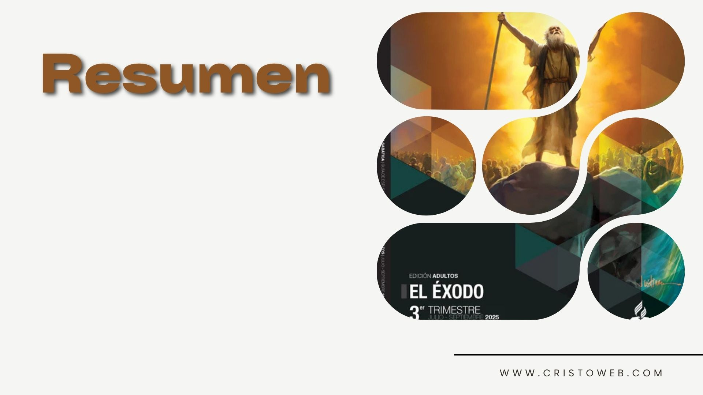
Lección 09
CÓMO VIVIR LA LEY
“El Señor dijo a Moisés: ‘Así dirás a los israelitas: Ustedes han visto que les hablé desde el cielo. No hagan ningún dios de plata ni de oro para ponerlo junto a mí ’ ”
(Éxo. 20:22, 23).

Slide 2

Ordenanzas de luz

Slide 3

1
Son leyes
adicionales dadas
por Dios para que el pueblo hebreo pudiera aplicar los principios de los Diez Mandamientos en su vida diaria.
¿Qué es el
"código del pacto"
y por qué se dio?

Slide 4

1 »Estas son las leyes [mishpatim, ordenanzas] que tú les expondrás: 2 »Si alguien compra un esclavo hebreo, este le servirá durante seis años, pero en el séptimo año recobrará su libertad sin pagar nada a cambio.
12 »El que hiera a otro y lo mate será condenado a muerte.
Éx. 21: 1-2, 12 NVI

Slide 5
16 »El que secuestre a otro y lo venda, o al ser descubierto lo tenga aún en su poder, será condenado a muerte. 17 »El que maldiga a su padre o a su madre será condenado a muerte.33 »Si alguien deja abierto un pozo o cava un pozo y no lo tapa, y llegan a caerse en él un buey o un asno,
Éx. 21: 16-17, 33 NVI

Slide 6

A
Además de la Ley moral, también conocida como Decálogo, los Diez Mandamientos, o las Diez Promesas de Dios, el Señor también dio a Moisés los mishpatim, palabra que significa literalmente "juicios" y que también es traducida como ordenanzas, reglas, leyes o reglamentos. Estas leyes aplicaban los principios del Decálogo a la vida cotidiana de los israelitas.
Material para el maestro.

Slide 7
2
Por ejemplo,
la promoción de buenas relaciones interpersonales, la forma de guardar el sábado y las festividades religiosas.
¿Qué otros temas
abarcaban las
ordenanzas?

Slide 8
16 »Si alguien seduce a una mujer virgen que no esté comprometida para casarse, y se acuesta con ella, deberá pagarle su precio al padre y tomarla por esposa.21 »No maltrates ni oprimas a los extranjeros, pues también tú y tu pueblo fueron extranjeros en Egipto. 22 »No explotes a las viudas ni a los huérfanos,
Éx 22: 16, 21-22 NVI

Slide 9
12 »Seis días trabajarás, pero el día séptimo descansarán tus bueyes y tus asnos, y recobrarán sus fuerzas los esclavos nacidos en casa y los extranjeros. 13 »Cumplan con todo lo que he ordenado. »No invoquen los nombres de otros dioses. Jamás los pronuncien.Las tres fiestas anuales14 »Tres veces al año harás fiesta en mi honor. 15 »La fiesta de los Panes sin levadura la celebrarás en el mes de aviv, que es la fecha establecida. Fue en ese mes cuando ustedes salieron de Egipto. De acuerdo con mis instrucciones, siete días comerán pan sin levadura. »Nadie se presentará ante mí con las manos vacías. 16 »La fiesta de la cosecha la celebrarás cuando recojas las primicias de tus siembras. »La fiesta de recolección de fin de año la celebrarás cuando recojas tus cosechas.
Éx. 23: 12-16 NVI

Slide 10
B
Israel debía celebrar tres festividades religiosas principales cada año: (1) la Pascua, o Fiesta de los Panes sin Levadura (2) Pentecostés, o Fiesta de la cosecha o de las Semanas y (3) la Fiesta de los Tabernáculos, de las Cabañas o de la Recolección.
Lección del lunes.

Slide 11
3
El Ángel de
Jehová, Cristo,
quien protegió a
Israel en su camino a una tierra que Dios quería entregarles como un regalo especial, sin que tuvieran que luchar.
¿Quién cumplió un papel
crucial en la conquista
de la Tierra Prometida?

Slide 12
»Date cuenta, Israel, que yo envío mi ángel delante de ti para que te proteja en el camino y te lleve al lugar que te he preparado. 21 Préstale atención y obedécelo. No te rebeles contra él, porque va en representación mía y no perdonará tu rebelión. 22 Si lo obedeces y cumples con todas mis instrucciones, seré enemigo de tus enemigos y me opondré a quienes se te opongan. 23 Mi ángel te guiará y te introducirá en la tierra de estos pueblos que voy a exterminar: tierra de amorreos, hititas, ferezeos, cananeos, heveos y jebuseos. 24 »No te postres ante los dioses de esos pueblos. No les rindas culto ni imites sus prácticas. Más bien, derriba sus ídolos y haz pedazos sus piedras sagradas. 25 »Adora al Señor tu Dios, y él bendecirá tu pan y tu agua. »Yo apartaré de ustedes toda enfermedad.
Éx. 23: 20-25 NVI

Slide 13
C
La intención de Dios no era que los israelitas lucharan por su nuevo territorio, sino que este les sería otorgado. La Tierra Prometida había sido prometida a Abraham, Isaac y Jacob, y debería haber sido recibida por Israel como un regalo especial de Dios. El papel crucial en la conquista de la Tierra Prometida lo desempeña el Ángel de Dios. Este Mensajero era Cristo, quien guiaba a Israel y los protegía.
Lección del martes.

Slide 14
4
Jesús restauró
el propósito
original que no era fomentar la venganza personal, sino establecer la justicia y promover la reconciliación
y la paz.
¿Cómo reinterpretó Jesús
la ley del "ojo por ojo"?

Slide 15
38 Oísteis que fue dicho: Ojo por ojo, y diente por diente. 39 Pero yo os digo: No resistáis al que es malo; antes, a cualquiera que te hiera en la mejilla derecha, vuélvele también la otra;43 Oísteis que fue dicho: Amarás a tu prójimo, y aborrecerás a tu enemigo. 44 Pero yo os digo: Amad a vuestros enemigos, bendecid a los que os maldicen, haced bien a los que os aborrecen, y orad por los que os ultrajan y os persiguen;48 Sed, pues, vosotros perfectos, como vuestro Padre que está en los cielos es perfecto.
Mt. 5: 38-39, 43-44, 48

Slide 16
D
Se podría argumentar que la justicia implica en cierto sentido una especie de venganza o vindicación. La correcta aplicación de estas leyes era un intento de encontrar el justo equilibrio entre la justicia y la vindicación.
Lección del miércoles.

Slide 17

¿Quieres buscar la reconciliación y la paz en tu vida con ayuda del Espíritu Santo?

